Slide 1
AI연구소 Fashion Recommendation System 에 대한 연구 및 과제 수행
2023.01.30 – 2023.02.24
AI 연구소 Intern 유병주(YU BYEONG JU)

Slide 2
1. 프로젝트 동기 2. 프로젝트 개요– WorkFlow 3. 진행 과정 1) Fashion Image Collection 2) Image Pre-Processing 3) Fashion Image Meta-data set 4. 마무리 – 소감

Slide 3
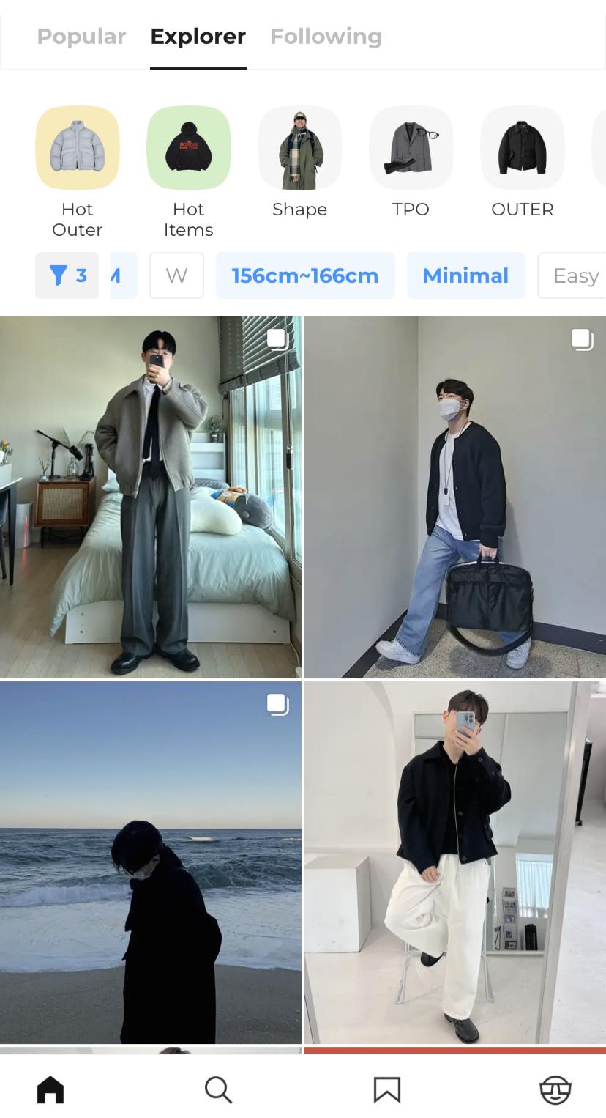
프로젝트 개요
아이디어 벤치 마킹 : APP “onthelook 온더룩”
날씨, 목적, 기분 상태에 따라 새로운 스타일링을 선보이고 싶은 개인의 욕구
연출하고 싶은 스타일 룩과 유사한 다양한 착장 정보를 얻고 싶어함.

Slide 4
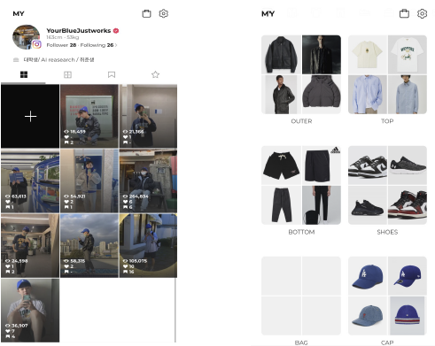
프로젝트 개요
아이디어 벤치 마킹 : APP “onthelook 온더룩”
내가 원하는 스타일을 필터 기능을 통해 정렬하고, 인스타처럼 편하게 옷을 구경, 나의 착용샷을 공유할 수 있는 플랫폼
맘에 드는 코디나 제품을 My Digital 옷장에 소장할 수도 있음

Slide 5
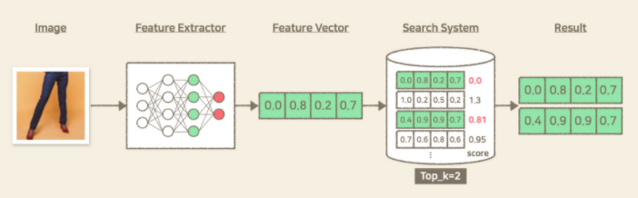




프로젝트 개요
WorkFlow
Image -> keyword
Documentation
Search Result
Input Query

Slide 6
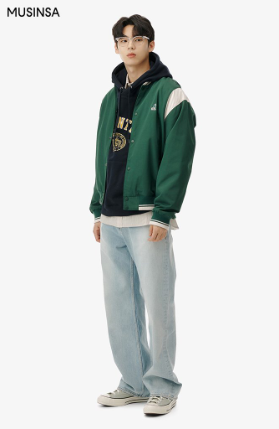
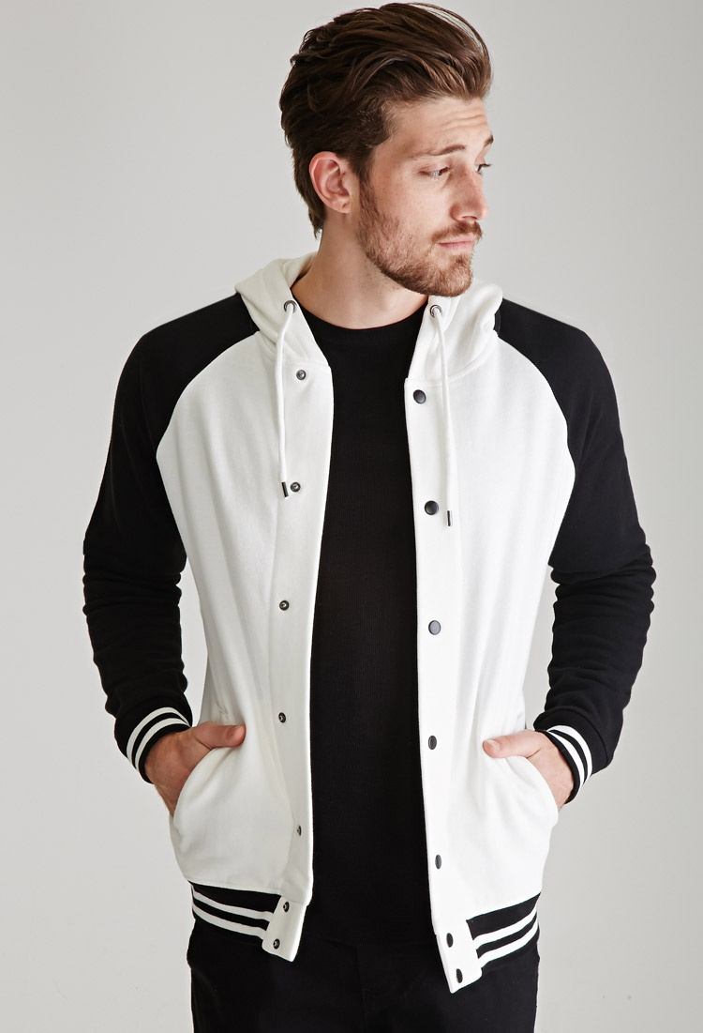
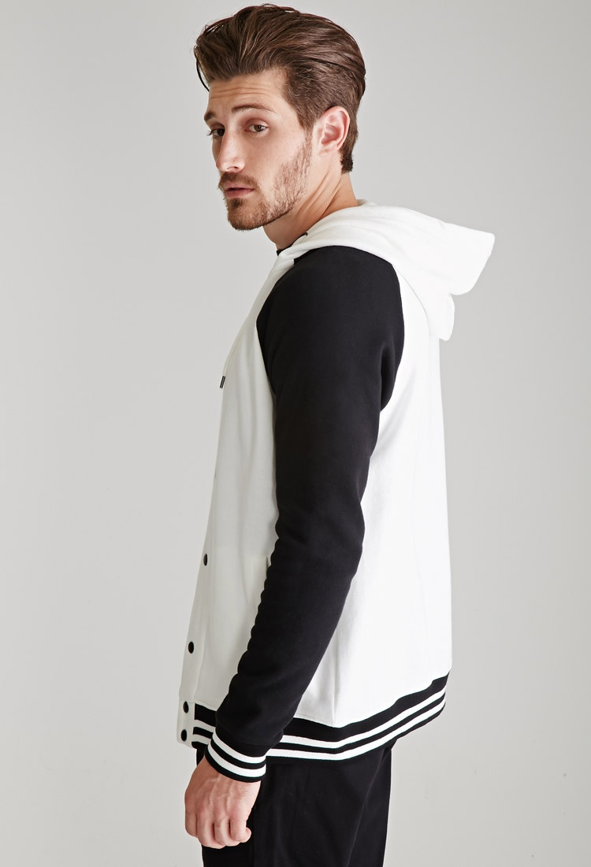
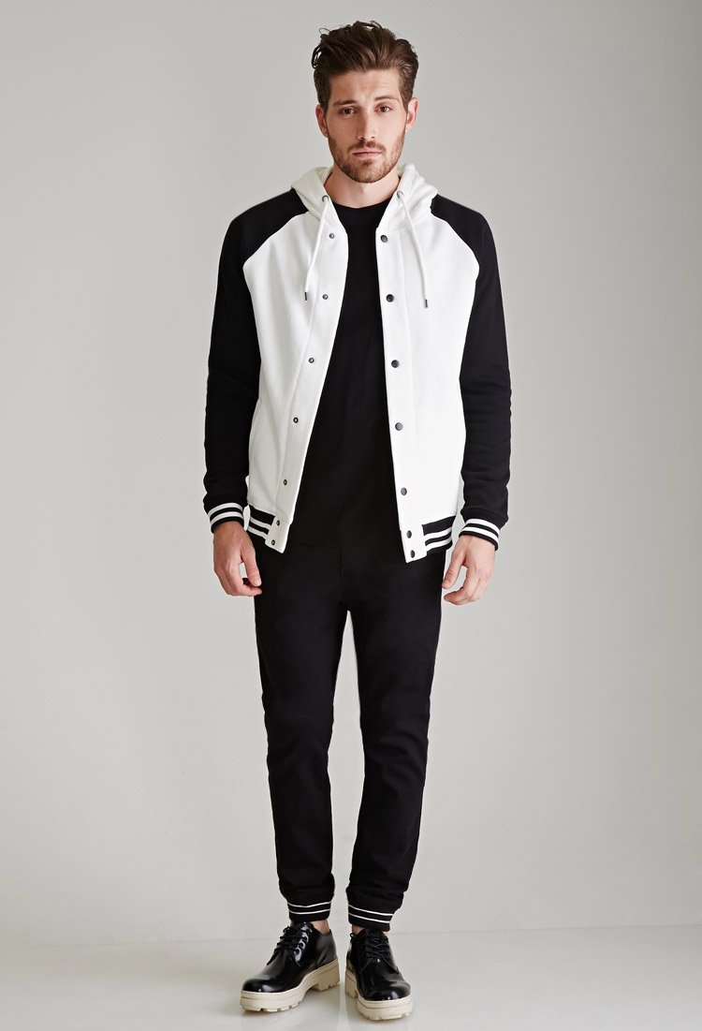
프로젝트 개요
FIR( Fashion Information Retrieval ) 이 직면하고 있는 issues
하나의 패션 이미지에 여러 개의 패션 아이템들도 구성되어 있음
( 자켓, 후드 스웨트 셔츠, 셔츠, 데님팬츠 안경, 신발)
모델의 shape deformation(자세 변형) 또는
Occlusions (가려짐 현상) 에 취약할 수 있음

Slide 7
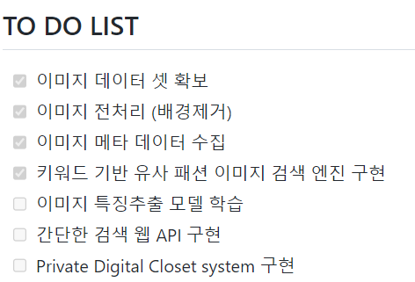
진행 과정

Slide 8
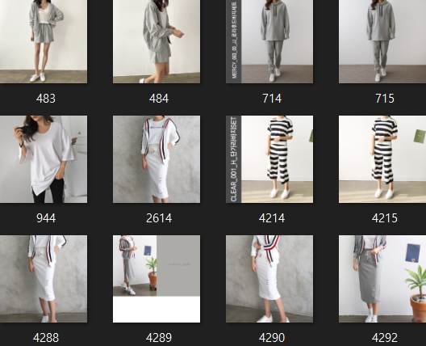
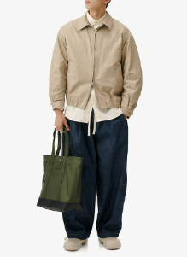
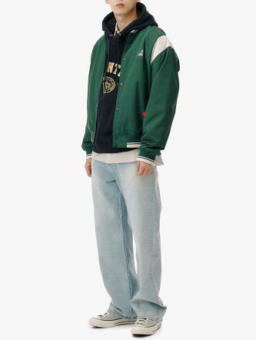
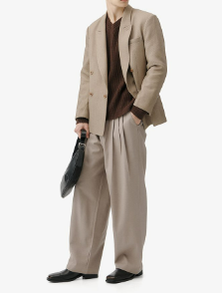
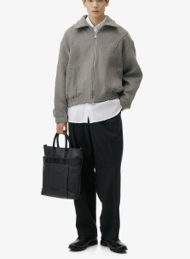
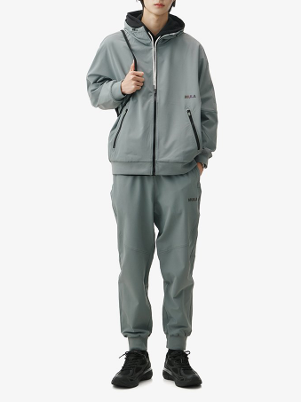
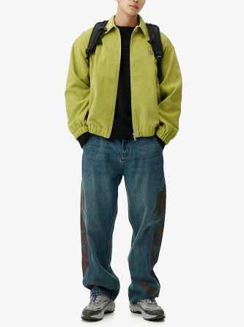
진행 과정
Image Dataset 확보
AI Hub “K-Fashion Dataset”
여성 의류에만 편향된 데이터 셋
남, 녀 아메리칸캐주얼, 캐주얼, 댄디, 포멀, 스포츠, 스트릿 등 6종
총 2878 장의 이미지 데이터 확보 (데이터 크롤링)

Slide 9
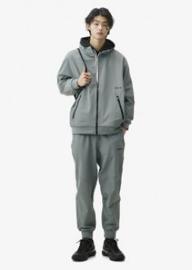
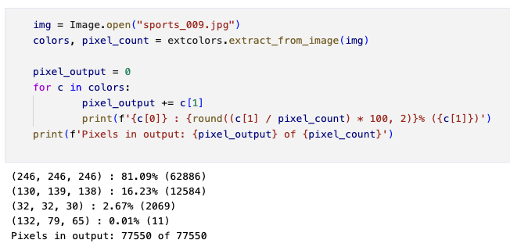
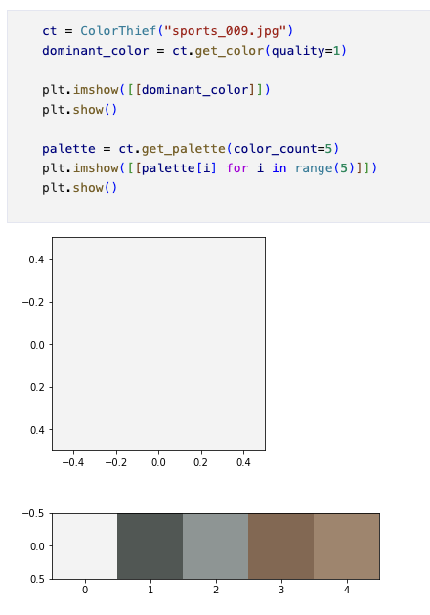
진행 과정
이미지 전처리 (배경 제거의 필요성)

Slide 10
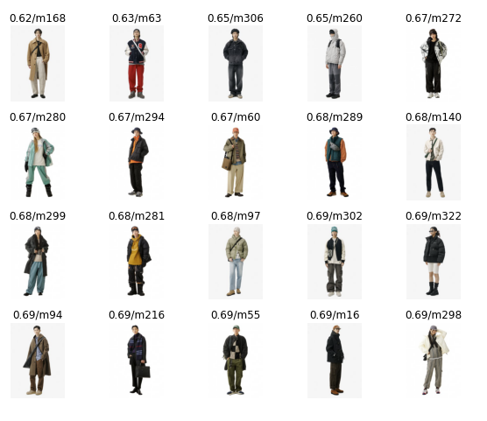
진행 과정
이미지 전처리 (배경 제거의 필요성)
이미지 전처리 (배경 제거) 전, 이미지 유사도 결과

Slide 11
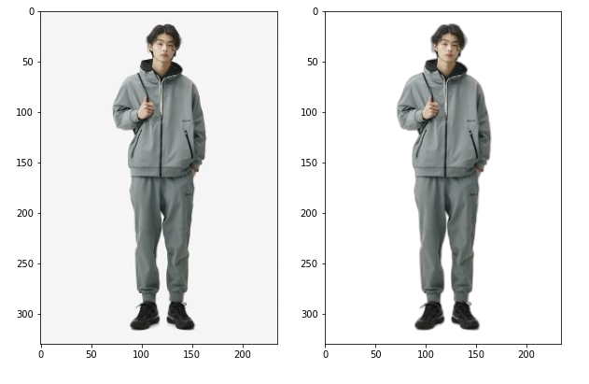
진행 과정
이미지 전처리 (배경 제거의 필요성)
이미지 전처리 (배경 제거) 전, 이미지
이미지 전처리 (배경 제거) 후, 이미지

Slide 12
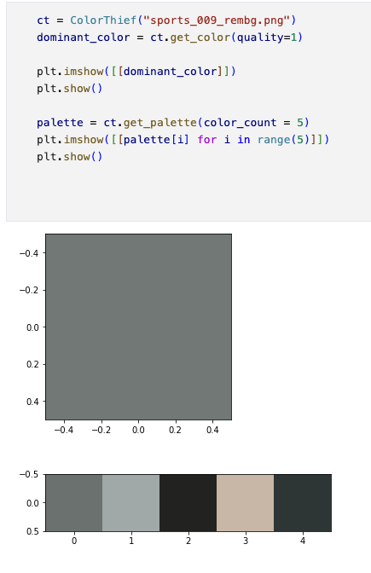
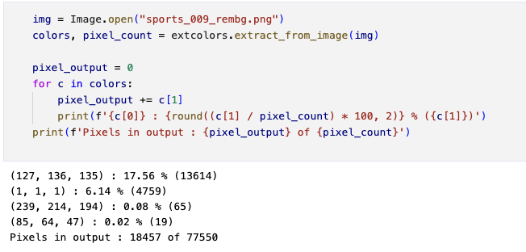
진행 과정
이미지 전처리 – 주요 색상 추출 하기 ColorThief

Slide 13
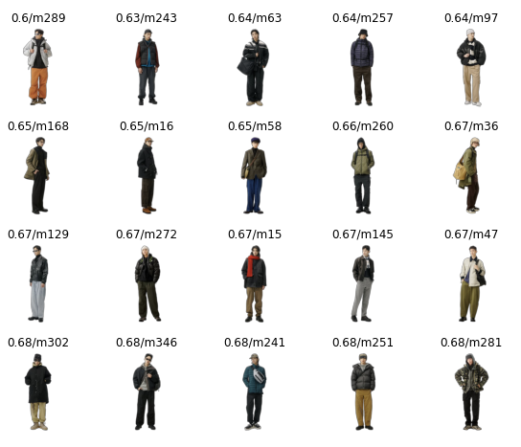
진행 과정
이미지 전처리 (배경 제거의 필요성)
이미지 전처리 (배경 제거) 후, 이미지 유사도 결과

Slide 14
진행 과정
이미지 전처리 (배경 제거의 필요성)
이미지 전처리 전후 , 이미지 유사도 결과 비교

Slide 15
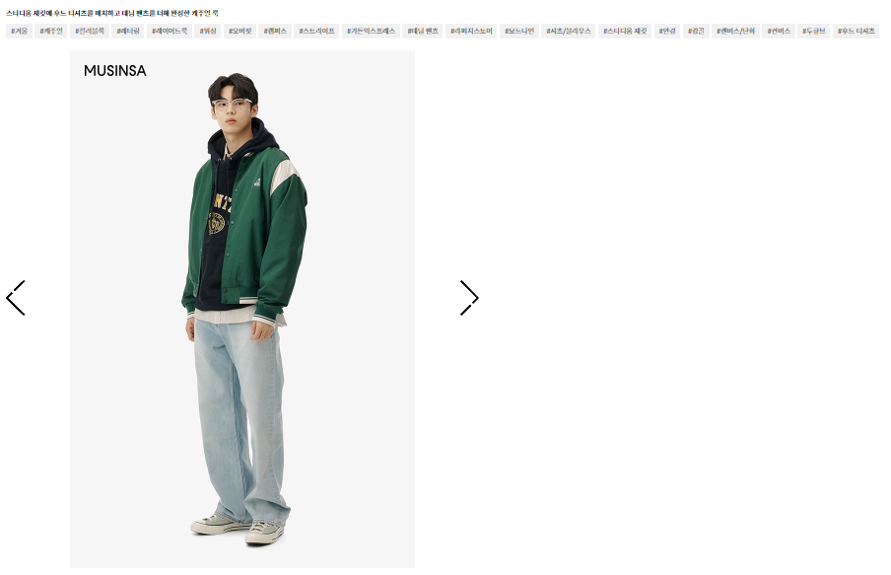
진행 과정
패션 데이터 메타 데이터 셋 수집
Fashion M사 홈페이지 내, Codi-shop 상세 페이지
옷 착용 샷에 대한 태그 정보를 확인할 수 있음
태그 정보 : 옷 카테고리, 스타일 카테고리,
Fabric, 브랜드 명, 착용 아이템 등

Slide 16
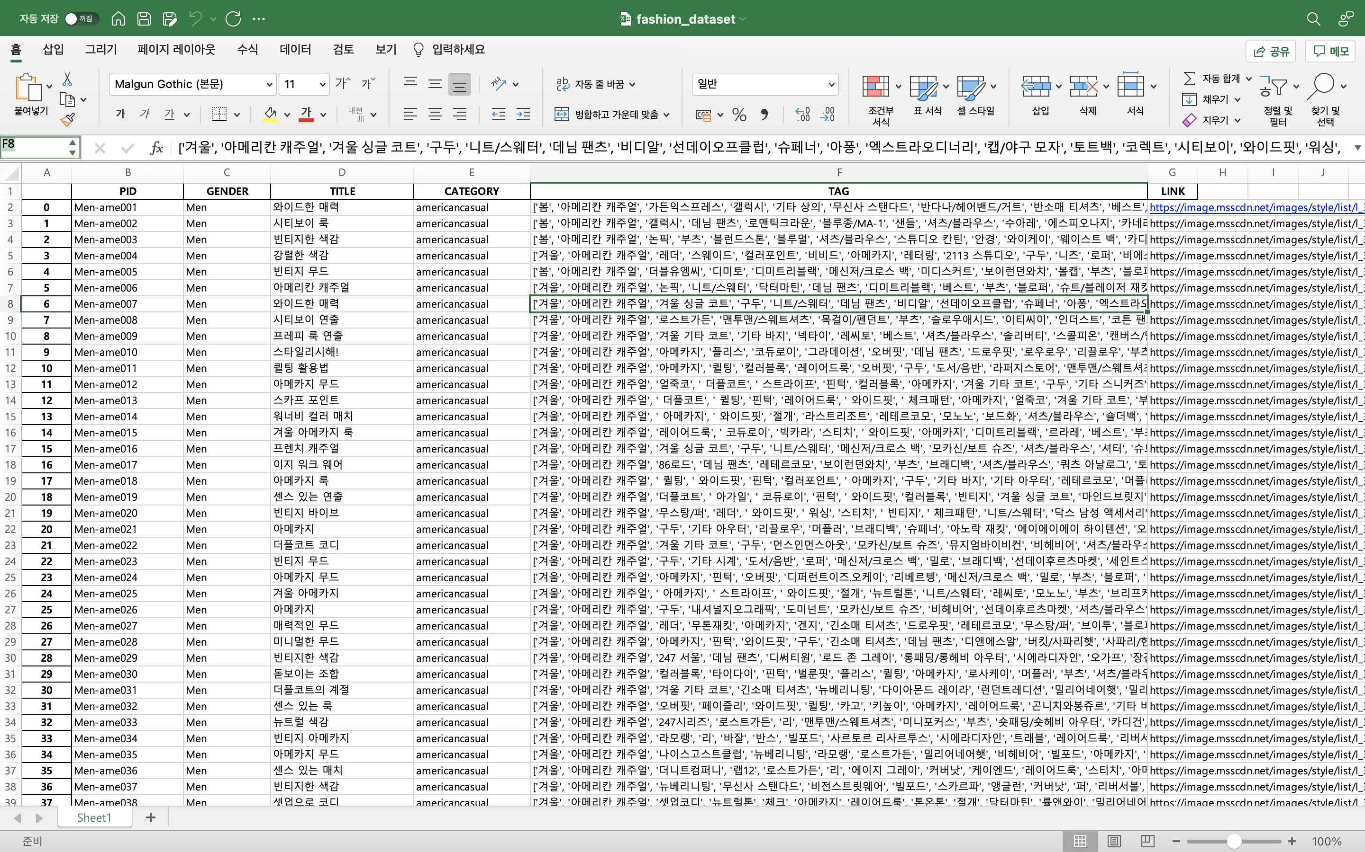
진행 과정
패션 데이터 메타 데이터 셋 수집
6개의 카테고리, 남녀 패션 착장 이미지
총 2,878 장의 이미지 데이터를 활용
PID : 패션 이미지 상품 번호
GENDER : 착용 이미지의 성별 정보
TITLE : 착용 이미지 제목 정보
CATEGORY : 착용 이미지의 스타일 카테고리 정보
TAG : 착용 이미지의 스타일 해시태그 정보
LINK : 착용 이미지의 원본 링크

Slide 17
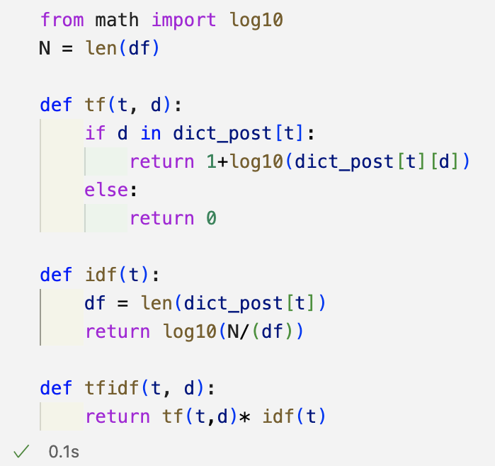
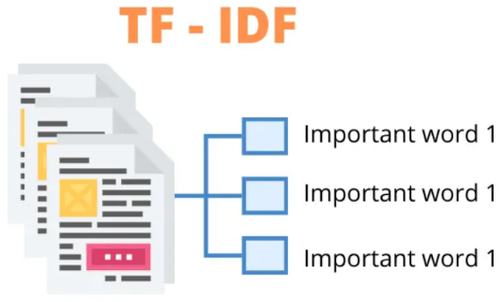
진행 과정
키워드 기반의 유사 패션 이미지 검색 엔진 구현 (TF-IDF)
태그 정보를 가지고 있는 하나의 패션 “이미지”를
하나의 “문서”로 취급
사용자 입력 키워드를 해당 이미지가 얼마나 많이 포함하고 있는가? (tf)
사용자 입력 키워드가 얼마나 희소성을 띄고 있는가? (idf)

Slide 18
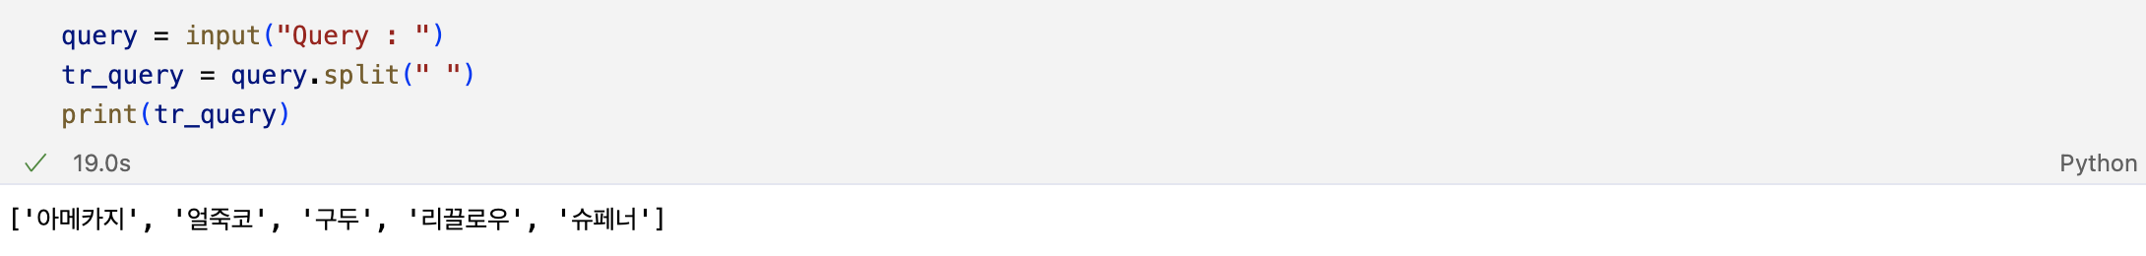
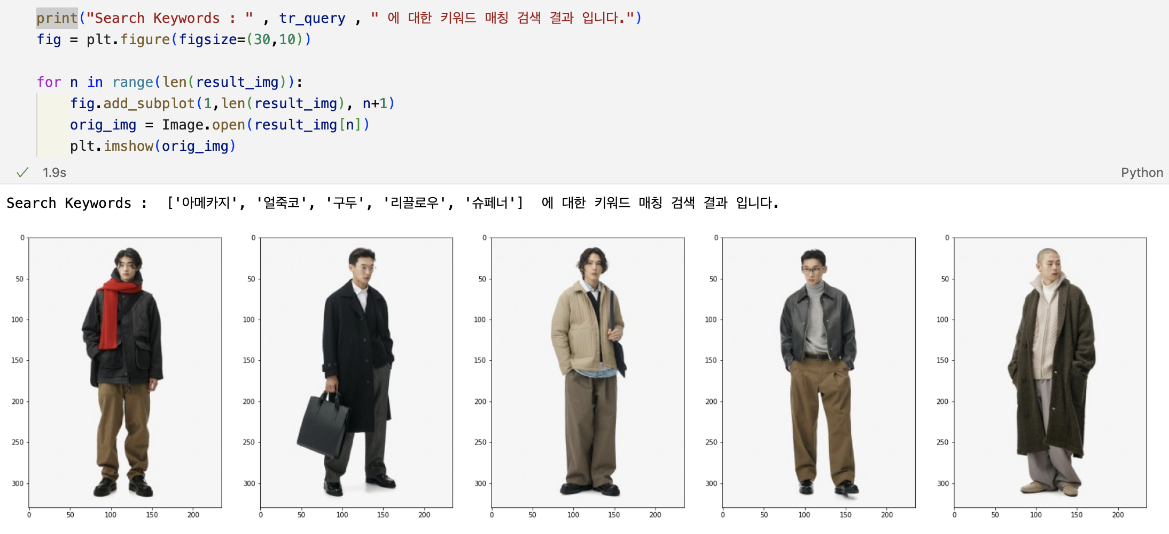
진행 과정
키워드 기반의 유사 패션 이미지 검색 엔진 구현 (TF-IDF)

Slide 19
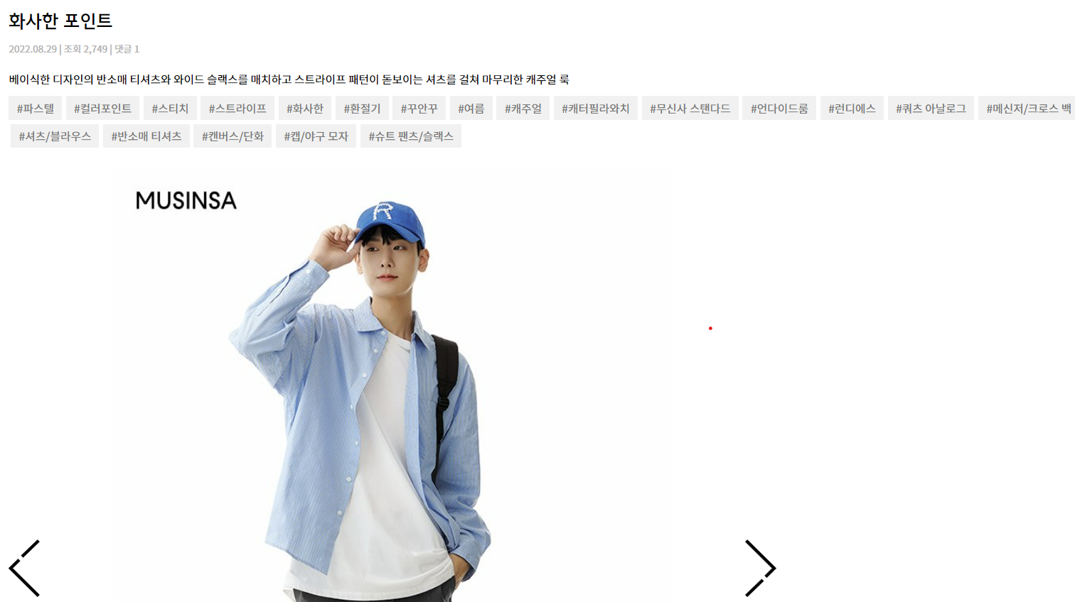
진행 과정
이미지 특징 추출 + 키워드 기반 입력 결과 비교

Slide 20
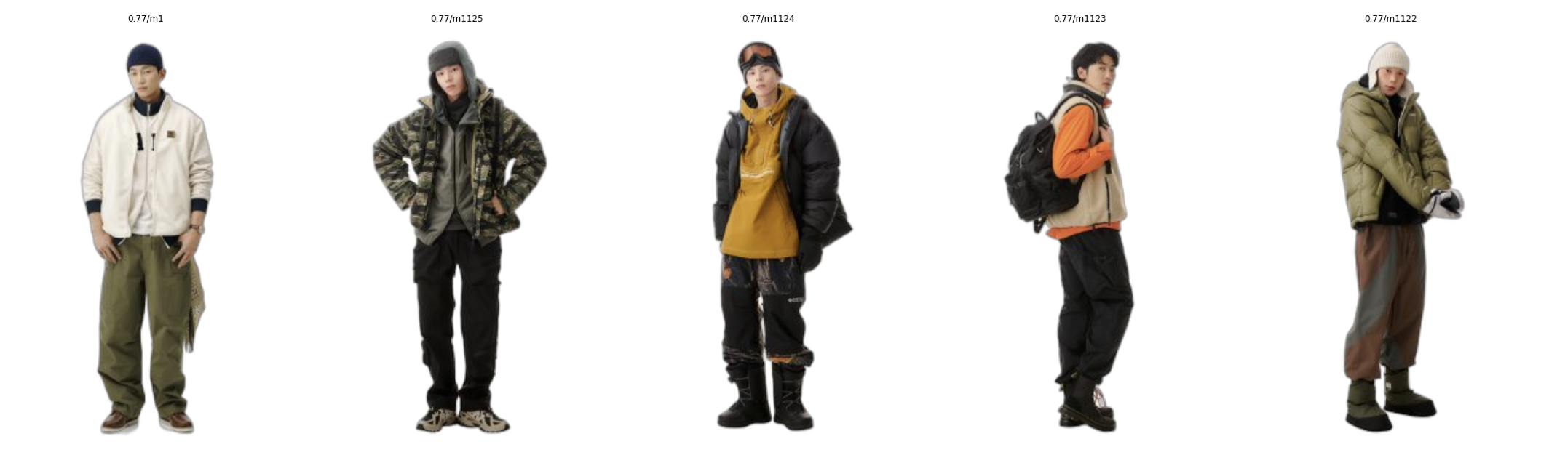
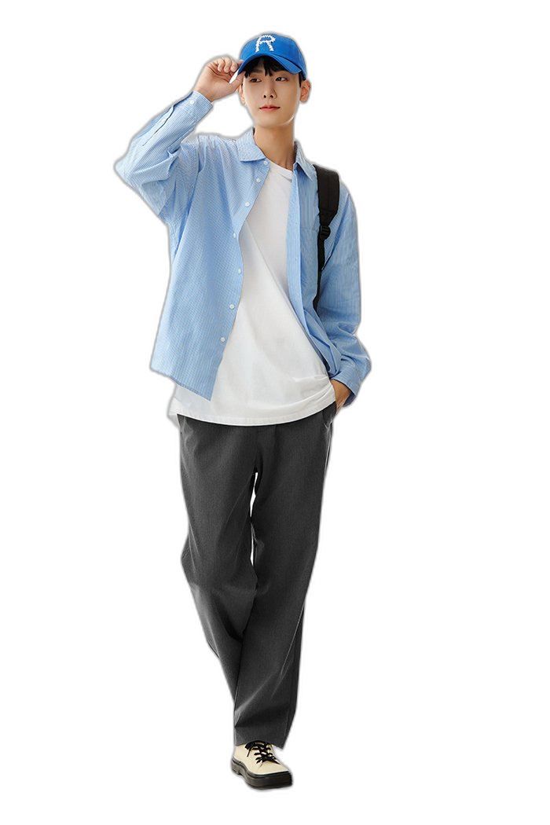
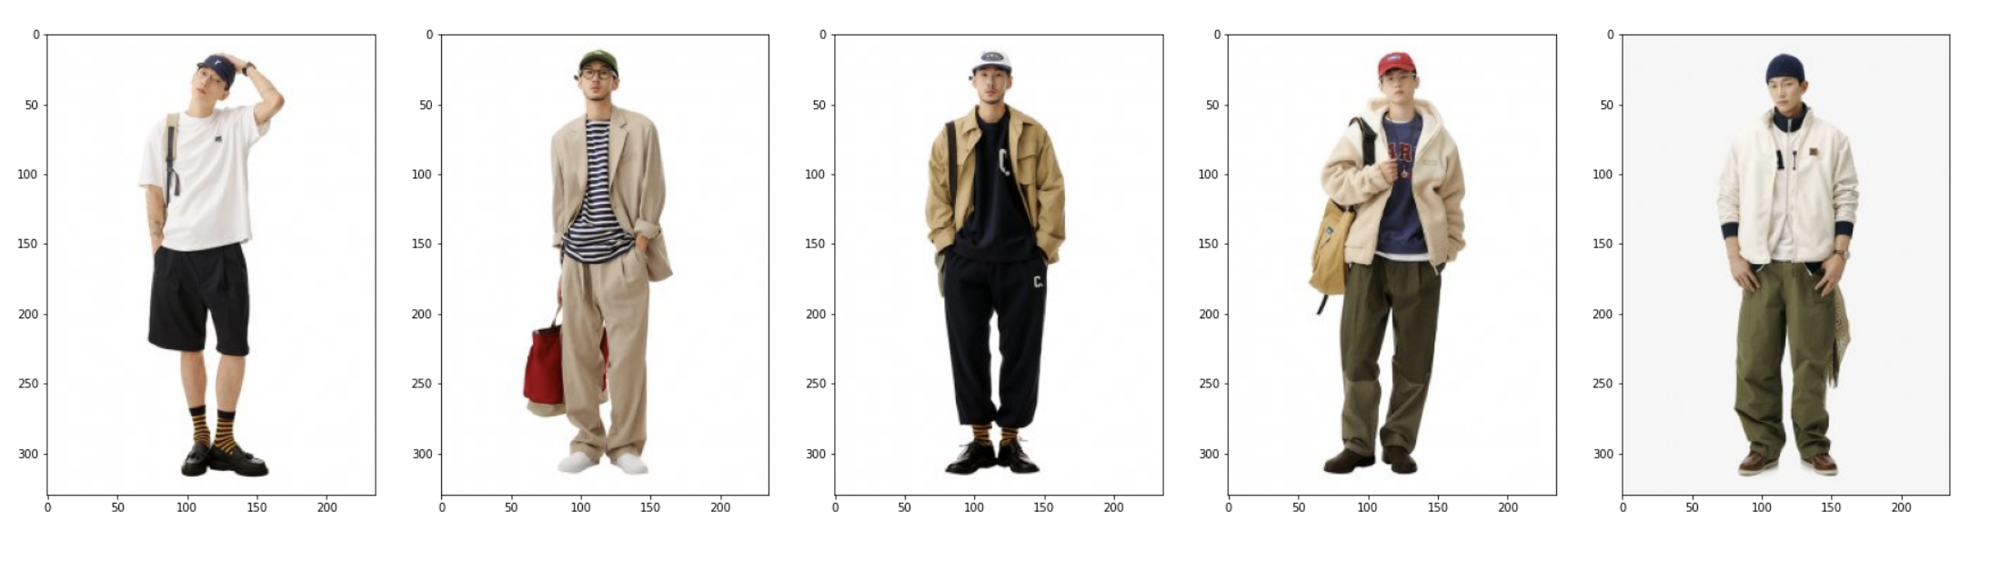
진행 과정
이미지 특징 추출 + 키워드 기반 입력 결과 비교
Vgg16 기반 이미지 특징 추출 TOP100 중 TOP5
Query 이미지의 키워드와 교집합 검색 결과 TOP5
Query Image

Slide 21
